Slide 1
LOPUD OTOK CVIJEĆA I LEPTIRA
MERIDIJANI
Časopis za zemljopis, povijest, ekologiju i putovanja
Broj 107, rujan 2006.

Slide 2
DOLAZAK BRODA – GLAVNI DOGAĐAJ
Lopud je maleno mjesto smješteno u lijepoj uvali na sjeverozapadnoj strani otoka. Sa sjevera je od vjetrova zaštićeno brdom čiji se hrbat poput bedema pruža cijelom sjevernom stranom otoka na kojem je 216 metara visoka Polačica, najviši vrh otoka. Brod Postira svakodnevno plovi povezujući Lopud s dubrovačkom lukom Gruž i Elafitskim otocima. Ovaj brodić prvo uplovljava na Koločep, zatim na Lopud pa na Šipan.

Slide 3
LJEKOVITE I AROMATIČNE BILJKE OTOKA
Na Lopudu raste 429 biljnih vrsta, od toga je velik broj ljekovitih i aromatičnih biljaka. Zrak je na otoku prožet njihovim eteričnim mirisima koji privlače brojne vrste leptira, pčele i bumbare. Šećete li mjestom Lopudom vidjet ćete šarenilo lopudskog kultiviranog cvijeća i bilja. Najrasprostranjeniji je oleander s više nijansi ružičastih, bijelih i crvenkastih cvjetova, a česta je i magnolija s vječno zelenim listovima i mirisnim velikim bijelim cvjetovima. Park Mayner u središtu mjesta oaza je mira i ljepote palmi, kaktusa i ostalog bilja. Njegov hlad s malenim ribnjakom pruža ugodno utičište za ljetnih vrućina.

Slide 4
ZLATNO DOBA U 16.STOLJEĆU
Ime otoka potječe od grčke riječi Delaphodia, a pod utjecajem romanskog naziva Lafota oblikovano je hrvatsko ime Lopud. Lopud se često spominje i kao Insula Medio, „otok u sredini”, između Koločepa i Šipana. Najstarija sačuvana materijalna kultura otoka je starohrvatska, iz predromaničkog razdoblja (9. i 10.stoljeće). Ističu se četiri kapele: Svetog Ivana Krstitelja, Svetog Nikole, Svetog Petra i Svetog Ilije. To su jednobrodne kapele malih dimenzija s polukružnim svodom, čija su pročelja raščlanjena nizom arkada. Djelo su pučkih graditelja jednostavne konstrukcije. Razvoj Lopuda dogodio se u renesansno doba, u 15. i 16. stoljeću, kada je zajedno s Koločepom bio jedna od deset dubrovačkih kneževina kojima je upravljao knez, kao namjesnik Dubrovačke Republike.

Slide 5
RENESANSNI PROCVAT DUBROVAČKE REPUBLIKE
Procvat Dubrovačke Republike u 16.stoljeću odrazio se i na prosperitet Lopuda. U to su doba Lopuđani izgradili trgovačku mornaricu što je omogućilo razvoj trgovine. Istodobno dubrovačka su vlastela na otoku gradila ljetnikovce, pridonoseći urbanom razvoju naselja koje se počelo spuštati prema moru gdje je i danas. To je potaknulo intenzivni razvoj graditeljstva pa je krajem 16.stoljeća Lopud imao dva samostana, tridesetak crkvi te brojne palače i ljetnikovce. U vrijeme najslavnijih dana Dubrovačke Republike na otoku je bilo više os tisuću stanovnika. Imali su flotu od osamdeset brodova i svoje brodogradilište.

Slide 6
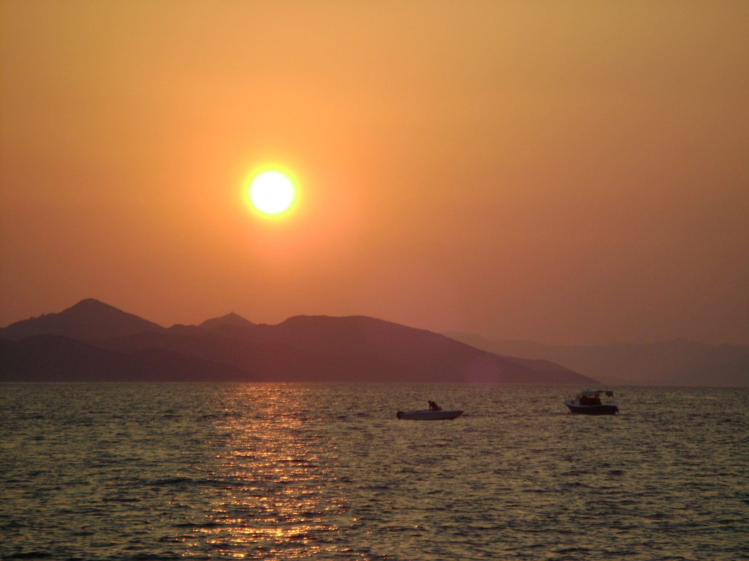
POGLED NA MORE S LOPUDA U SUMRAK

Slide 7
TVRĐAVA NA VISOKOM BRDU
U 16.stoljeću na visokom brdu izvan mjesta podignuta je velika i nepristupačna tvrđava u koju se u slučaju opasnosti moglo skloniti svo stanovništvo otoka. Imala je zaštitničku ulogu kao i zidine Dubrovnika jer otok gravitira tom povijesnom gradu Dubrovačko-neretvanske županije gdje su značajne utvrde Minčeta i Lovrijenac. Danas je lopudska tvrđava pomalo ruševna pa se radi na njezinoj obnovi.

Slide 8
LOPUDSKA PLAŽA
Do svih se lopudskih lokaliteta može doći laganom šetnjom zahvaljujući dužini od 4,3 i širini od 2 kilometra, te dobro razvijenim pješačkim stazama. Tko želi uživati u moru, može krenuti put Beneševa rata na sjeverozapadu otoka, istraživati unutrašnjost Lopuda sa starohrvatskim kapelama i tradicijskim kamenim kućama ili se popeti do tvrđave. Uvalu Šunj na jugoistoku otoka krasi najljepša pješčana plaža na Jadranu. Ljeti su tu usidrene brojne jahte, jedrilice i brodice pridošle iz Dubrovnika privučene plavetnilom neba, kristalno čistim morem, toplim pijeskom i aromatičnim zrakom. Lopud je turistički najrazvijeniji otok Elafitskog otočja. Zahvaljujući povoljnoj klimi, s prosječno 2584 sunčana sata godišnje, privlačno je turističko odredište.

Slide 9
TURISTIČKI ZNAČAJ OTOKA
Kao što je povijesna struktura Lopuda nastala prije više od četiri stotine godina, tako je i suvremeni Lopud, iako okrenut turizmu, uspio zadržati respekt prema minulim vremenima i naslijeđenom urbanističkom skladu. Na Lopudu nema velikih hotelskih kompleksa ni megalomanskih arhitektonskih zdanja. Najveći hotel je Lafoda koji je skladno i nenametljivo smješten u dio lopudske uvale. Na Lopudu dominira osviješten i nenametljiv turizam koji omogućuje miran život na otoku.

Slide 10
ČISTOĆA I LJEPOTA OTOKA
Briga o čistoći i ljepoti otoka Lopuda vidljiva je na svakom koraku jer nije čudno što je 2000. godine Društvo za zaštitu spomeničke baštine i prirode Lopuda primilo značajnu nagradu grada Dubrovnika kao živopisan dubrovački otok.

